Slide 1




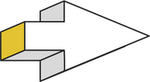

WWW.TARMAAC.IO
RAPPORT DES CAMPAGNES
Laserel
Février 2026

Slide 2
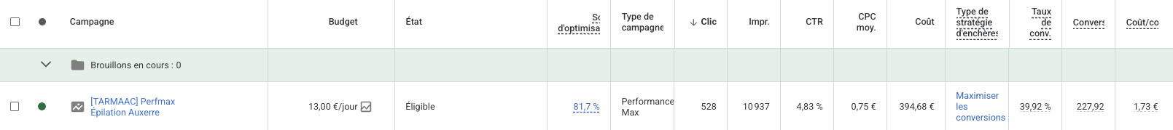
GOOGLE ADS
Juin 2025
Juillet 2025
Mettre photo des campagnes

Slide 3
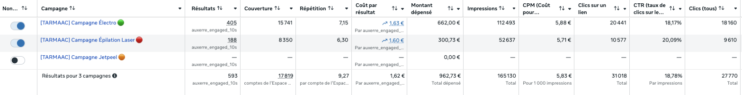
META ADS
Juin 2025
Juillet 2025
Mettre photo des campagnes

Slide 4


ÉTAT RÉCAPITULATIF
Juin 2025
Juillet 2025
Janvier 2026
Février 2026
Diffusion totale des publicités
180 211
163 632
Achats média GOOGLE
435,76 €
394,68 €
Achats média META
936,2 €
891,52 €
Objectif 10 secondes
744
593

Slide 5


DÉTAILS META ADS
Juin 2025
Juillet 2025
Janvier 2026
Février 2026
177 534
152 695
Impressions Meta ADS
Total des clics
25 613
26 002
CTR
14.43%
17.03%
0,04 €
0,03 €
Coût par clic Moyen

Slide 6

DÉTAILS GOOGLE ADS
Juin 2025
Janvier 2026
Février 2026
Impressions Google ADS
2 677
10 937
Total des clics en PMax
470
528
Coût par clic Moyen
18,05
26,25
Coût Google ADS
435,76
394,68

Slide 7

SYNTHÈSE
Janvier 2026
Février 2026
Juin 2025
Juillet 2025
Achat Média Total
1 371,96 €
1 286,2 €
Appels téléphoniques
76
49
Coût par conversion majeure
18,05
26,25

